Slide 1
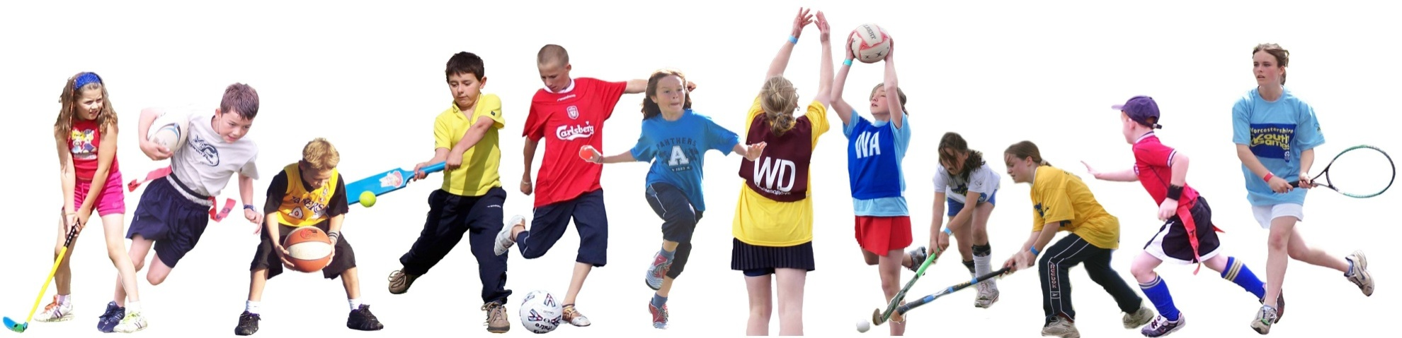
Vladimir Koprivica
SENZITIVNI PERIODI U RAZVOJU MOTORIKE

Slide 2
RAZVOJ DETETA
BIOLOŠKI
PSIHOLOŠKI
SOCIJALNI

Slide 3
RAZLIČITI NIVOI OBRADE TEME
FILOSOFSKI
TEORIJSKI
NAUČNI
STRUČNI
PRAKTIČNI

Slide 4
NEGATIVNE ČINJENICE SADAŠNJOSTI
Deca: rađanje 1.4 po ženi; 1.7 i 2.1
Starost stanovništva: 43 godine
Nepravilan raspored stanovništva
Samo 7 miliona stanovnika
Invalidna lica – oko 17%
Oko 400.000 dece sa posebnim potrebama
Mnogo dece sa daunovim sindromom
Veliki broj deformiteta
Loše stanje zdravlja naroda u Srbiji
Pogrešan način života
...

Slide 5
KAKO TEČE MOTORIČKI RAZVOJ MLADIH?

Slide 6
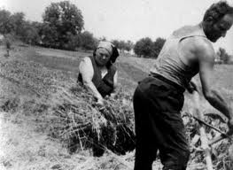
TEMELJ ZDRAVOG ŽIVOTA
RAD

Slide 7
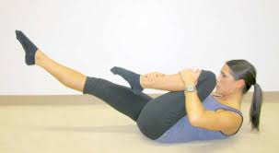
VEŽBANJE

Slide 8

HUMOR

Slide 9
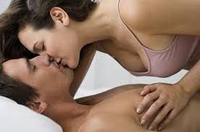
LJUBAV

Slide 10
Na početku bi KRETANJE...
i ostade kao
VEŽBANJE

Slide 11
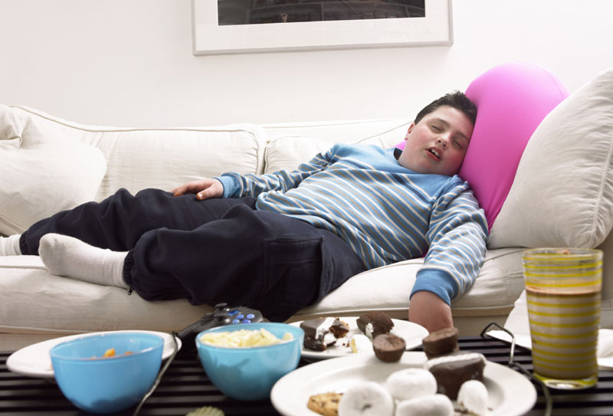
Deca – kretanje-vežbanje kao važan faktor biološkog, psihološkog i socijalnog razvoja

Slide 12

Značaj kretnih igara za razvoj deteta

Slide 13


Slide 14
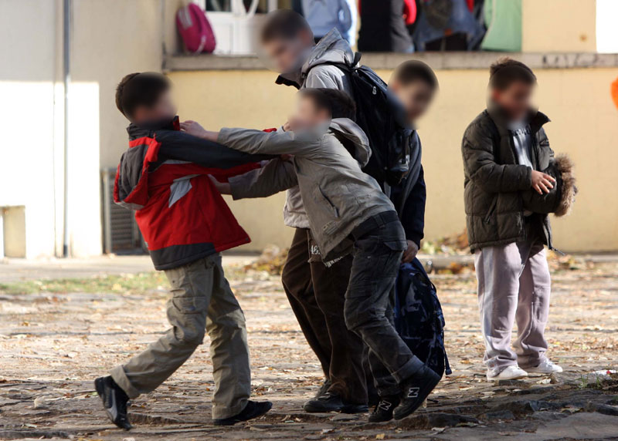
NASILJE

Slide 15
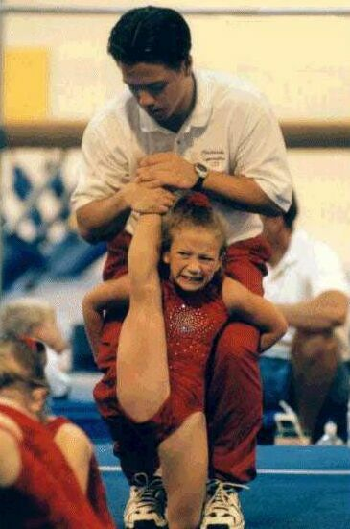
SPORT, ALI...

Slide 16
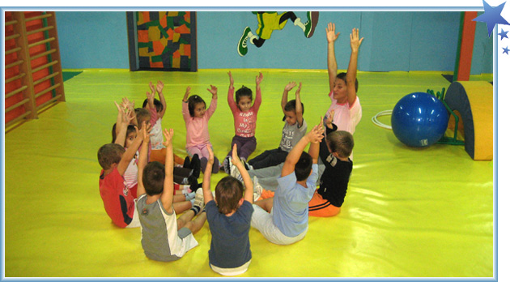
VEŽBANJE

Slide 17
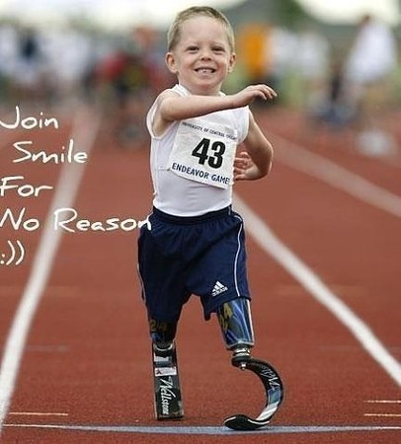
ČAK I KADA JE TEŠKO...

Slide 18
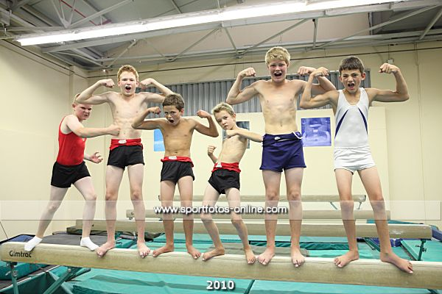
SAMOPOUZDANJE

Slide 19

DRUGARSTVO

Slide 20
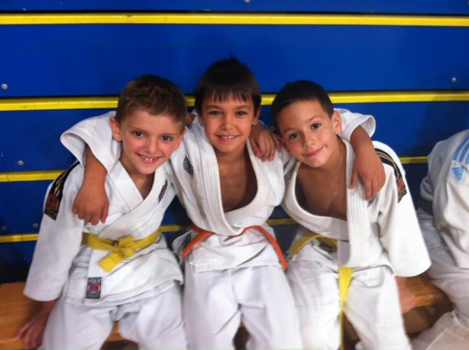
I KAD SE BORIMO!

Slide 21

MNOGO JE IZBORA...

Slide 22
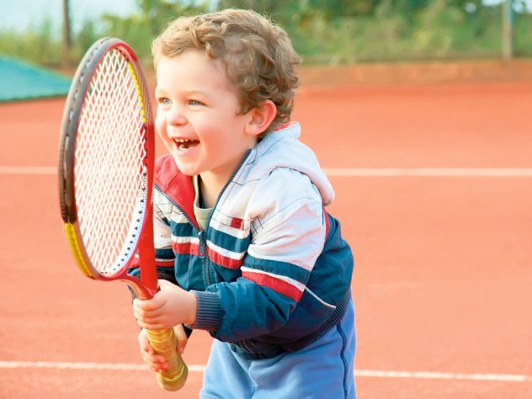
...ZA SREĆU!

Slide 23
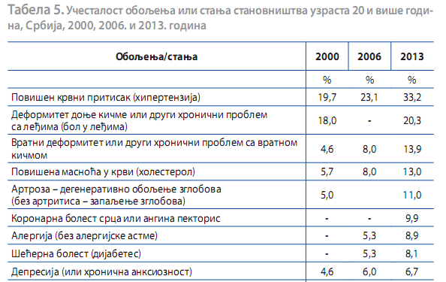

Slide 24
Deca u odnosu na ranije generacije su slabije razvijena i motorički slabija.
U njihovoj telesnoj strukturi sve je više masnog tkiva i masti oko unutrašnjih organa, što je veoma opasno za zdravlje!

Slide 25
U savremenoj nauci se sve više uvažava epigenetika koja se, za razliku od genetike, zasniva na promenama koje se zbivaju izvan DNK niza (genotipa). To znači da će se ponašanje koje utiče na telo sadašnje generacije u određenoj meri preneti na njihovo potomstvo. Sve što radimo (ili ne radimo) sada sa decom odraziće se i na njihovo potomstvo.

Slide 26
Današnja deca imaju u velikom procentu telesne deformitete, što će predstavljati pravu katastrofu u budućnosti (bolesti, smanjena radna sposobnost i umna i fizička, veliki troškovi za zdravstvo države...).
Zbog nekretanja i velike mase tela (sa viškom masti) deca imaju deformisane kičme, deformisana stopala, loše držanje tela
Nejednak rast nogu – deformacije kičme

Slide 27
Mnogo je podataka da je fizička neaktivnost uz stres i nepravilnu ishranu jedan od osnovnih uzroka bolesti savremenog čoveka. I da je među ugroženima sve više dece!
Najnovija istraživanja naučnika (Votson) koji je dobio nobelovu nagradu za otkrića u genetici kažu da je nekretanje osnovni uzrok dijabetesa B kod dece!
Svetski kongres medicinara: 60% bolesti je uzrokovano nekretanjem!

Slide 28
Kretanje, dobro programirano i realizovano smanjuje masno tkivo i masti oko unutrašnjih organa, smanjuje stres, poboljšava funkcionalne mogućnosti, doprinosi boljem subjektivnom osećanju, prouzrokuje lučenje hormona sreće itd, itd.
Dakle, vežbanje je preventiva, vežbanje je lekovito!

Slide 29
Motorika dece se najviše razvija u mlađem uzrastu i tada je NEOPHODNO SVAKODNEVNO VEŽBANJE! Svakodnevnim vežbanjem se povezuju efekti vežbanja i čuva genetski potencijal čoveka.
Povremena vežbanja sa dužim pauzama, naročito ukoliko su intenzivna, upravo troše taj potencijal i veliko je pitanje u kojoj meri su dobra za zdravlje!

Slide 30
Najburniji razvoj deca imaju u prvih 12-13 godina života. U tom periodu je neophodno sistematsko, plansko vežbanje kao podrška biopsihosocijalnom razvoju. Kako i koliko se radi sa predškolskom i mlađom školskom decom svima je poznato. Ako se tome doda nezainteresovanost ili lenjost nekih roditelja da podstaknu decu na vežbanje, jasno je da su deca prepuštena sopstvenim odlukama koje najčešće vode ka pasivnom načinu života.

Slide 31
OSNOVNE POSTAVKE VEŽBANJA MLADIH
Osnovni cilj u radu sa mladima je bio-psiho-socijalno zdrava ličnost.
Sportski cilj u radu sa mladima je perspektivnog karaktera.
Učitelj i nastavnik mora poznavati i mudro pratiti prirodni razvitak mladih.
Neophodno je u procesu vežbanja, u što je moguće većoj meri, uvažavati bio-psiho-socijalnu specifičnost svakog pojedinca.
Način rada sa odraslima ne sme se primeniti u radu sa mladima.
Pravilno izgradjen temelj fizičke, tehničke, taktičke, psihološke pripreme osnovni je uslov budućih vrhunskih dostignuća u radu pa i sportu
U radu na razvoju motorike sa početnicima, ne smeju se odmah koristiti vežbe koje nisu primerene njihovom uzrastu (čak ni veoma efikasne).
Na samom početku vežbanja opšta i raznovrsna fizička priprema ima najveći značaj.
Veoma mlade početnike prvo treba obučavati prirodnim oblicima kretanja (hodanje, trčanje, skakanje, bacanje...) pa tek posle toga složenijim formama kretanja.
Ako se pravovremeno ne radi na razvoju pojedinih sposobnosti, TO SE VIŠE NE MOŽE NADOKNADITI. U procesu vežbanja treba uvažavati SENZITIVNE PERIODE u razvoju motorike.

Slide 32
Spoznaja prirodnih pretpostavki razvoja mladih odredjuje strategiju primene fizičkog vežbanja i to prvenstveno sa gledišta njegovog sukcesivnog i diferenciranog uticaja u pojedinim periodima razvoja. Drugim rečima, praksa u radu sa mladima mora odgovarati prirodnom bio-psiho-socijalnom razvoju.
Osnovni principi pomenute strategije su: sloboda izbora formi fizičke aktivnosti u skladu sa ličnim sklonostima i sposobnostima, adekvatnost sadržaja pripreme i njenih uslova individualnom stanju mladih i harmonizacija i optimalizacija fizičkog vežbanja.

Slide 33
Osnovni put da se ovi principi poštuju u radu sa mladima je
uvažavanje senzitivnih perioda
posebno
kritičnih faza razvoja
motorike u procesu vežbanja.

Slide 34
Problem je što senzitivni periodi nisu sa sigurnošću utvrdjeni. Ukoliko se oni pravovremeno ne iskoriste za podsticaj prirodnog razvoja, putem primene fizičkih vežbi odgovarajuće usmerenosti, obima, intenziteta... proći će
"zlatno vreme" za razvoj motorike.
Sva kasnija nastojanja u tom pravcu ne mogu dati željene rezultate.

Slide 35
Motorički razvoj.
Razvoj motorike, kao i organizma u celini,
ne teče ravnomerno.
Odavno je primećeno da je razvoj
skokovit.
Postoje periodi u razvoju kada se pojedine motoričke sposobnosti ubrzano razvijaju da bi zatim nastupili periodi usporenijeg rasta ili stagnacije.

Slide 36
U stručnoj literaturi, periodi u kojima specifični uticaji na organizam izazivaju pojačanu reakciju, i u kojima se kao rezultat te reakcije mogu dobiti optimalni efekti, nazivaju se
"senzitivnim periodima".

Slide 37
Onaj deo (faza) senzitivnog perioda u kome mora doći do stimulacije ako hoćemo da postignemo željene razvojne efekte naziva se
Kritični period
To znači da svaki senzitivni period nije i kritični, ali je kritični period (faza) uvek senzitivni.

Slide 38
Metodologija procene motoričkog razvoja
Procentualno poboljšanje rezultata između pojedinih godišta u odnosu na ukupno povećanje.
Poboljšanje preko 10% - visoka osetljivost
Poboljšanje od 7,5 do 10% - srednja osetljivost
Poboljšanje od 5 do 7,5% - niska osetljivost
Poboljšanje do 5% - subkritična osetljivost
(Ljah, 1990)

Slide 39
Rezultati istraživanja tempa razvoja u odnosu na prosečan prirast
Prosečan prirast X 2 = maksimalni tempo razvoja
Prosečan prirast X 1,5-2 = submaksimalni tempo razvoja
Prosečan prirast X 1,5 i manje = umereni tempo razvoja umereni tempo razvoja (Гужаловский, 1984).

Slide 40
SENZITIVNI PERIODI PO GUŽALOVSKOM (1984)
MOTORIČKE SPOSOBNOSTI | MUŠKARCI | ŽENE
maksimalna snaga | 13-14; 16-17 | 10-11; 16-17
statička sila | 14-15; 16-17 | 11-12; 14-15
repetitivna snaga | 11-12; 15-16 | 11-12; 12-13
eksplozivna snaga | 13-15 | 10-12
brzina | 7-10; 14-15 | 7-11; 13-14
izdržljivost, koordinacija, preciznost | stalno | stalno
ravnoteža | 9-10; 14-17 | 8-9; 11-12
gipkost | 9-10; 13-16 | 14-17

Slide 41
GODIŠNJI PORAST MOTORIČKIH SPOSOBNOSTI po Loko, Sikkut, Aula (1994)
SPOSOBNOST | POL | 10-11 god | 11-12 god | 12-13 god | 13-14 god | 14-15 god | 15-16 god | 16-17 god | 17-18 god
SILA LEĐNE MUSKULATURE | DEČACI DEVOJČICE | - 11.8 | 4.0 20.5 | 7.6 19.2 | 17.5 9.5 | 23.4 12.6 | 19.9 9.5 | 14.7 16.7 | 12.9 -
EKSPLOZIVNA SNAGA DONJIH EKSTREMITETA | DEČACI DEVOJČICE | - 28.5 | 6.8 53.4 | 14.0 2.3 | 18.8 8.7 | 18.9 4.2 | 16.7 2.3 | 13.0 0.6 | 11.8 -
EKSPLOZIVNA SNAGA GORNJIH EKSTREMITETA | DEČACI DEVOJČICE | - 19.3 | 8.1 20.5 | 11.9 26.0 | 17.9 9.7 | 18.5 7.3 | 16.6 15.0 | 16.5 12.0 | 10.5
BRZINA TRČANJA | DEČACI DEVOJČICE | - 50.0 | 0 25.0 | 20.0 25.0 | 20.0 0 | 20.0 0 | 20.0 0 | 20.0 0 | O -

Slide 42
SENZITIVNI PERIODI PO DRABIK-u (1996)
MOTORIČKE SPOSOBNOSTI | MUŠKARCI | ŽENE
ravnoteža | 10-11 | 9-10
adekvatnost izbora pokreta | 8-13 | 8-13
kinestetički osećaj | 6-7; 10-11 | 6-7; 10-11
reaktibilnost | 8-10 | 8-10
osećaj za ritam | 9-10 | 7-9
orijentacija u prostoru | 12-14 | 12-14
sinhronizacija pokreta | 6-8 | 6-8
koordinacija | 7-14 | 7-14
izdržljivost | 8-13; 15-16 | 12-14
brzina | 7-9 | 7-11
relativna sanga | 13-14
Statička snaga | 12-15

Slide 43
SENZITIVNI PERIODI PO BIJELIĆ & SIMOVIĆ (2005)
Sposobn. | 5 | 6 | 7 | 8 | 9 | 10 | 11 | 12 | 13 | 14 | 15 | 16 | 17 | 18 | 19
Ravnotež. |  |  |  |  | * | ** | ** | *
Agilnost |  |  | * | * | * | ** | ** |  |  | ** | ** | ** | ** | **
Koordin. |  |  | * | * | * | * | ** | ** |  | * | * | * | * | *
Reakcija |  |  | * | ** | ** | *
Ritam |  |  | * | * | ** | ** | * | *
Prostorna orijentac. |  |  | * | * | * | * | * | ** | **
Učenje veština |  |  | * | * | * | ** | ** |  |  |  | * | ** | ** | ** | **
Upravlj. kretanj. |  |  | * | * | * | * | ** | ** |  |  | * | * | * | * | *
Brzina |  | * | ** | ** | ** | ** | ** | ** | ** | * | * | *
Snaga |  |  |  |  | * | * | * | ** | ** | ** | ** | ** | ** | ** | **
Izdržljiv | * | * | * | * | * | * | * | ** | ** | ** | ** | ** | ** | ** | **
Flaksibiln. |  |  |  | * | ** | ** | ** | * | *

Slide 44
Brzina
je kompleksna motorička sposobnost čoveka. Heterogeni karakter brzine zahteva i diferencirani pristup njenom izučavanju. Elementi brzine:
brzina reagovanja,
brzina pojedinačnog pokreta,
frekvencija pokreta,
sposobnost ubrzanja i
maksimalna (lokomotorna) brzina.
Razvoj ovih elemenata ne teče paralelno.

Slide 45
Brzina reagovanja i frekvencija pokreta
su sposobnosti koje se razvijaju veoma rano, već u predškolskom uzrastu, a veoma dinamično u periodu od 7 do 11/12 godina.

Slide 46
Brzina reakcije
Može biti prosta i složena.
Prosta reakcija je reakcija unapred određenim pokretom na određeni signal. Signal može biti:
a) vizuelni (lopta, pokret...),
b) zvučni (glas, pištaljka, pljesak rukama...) i
c) taktilni (dodir rukom, nogom, telom, loptom...).

Slide 47
Složena reakcija je reakcija izbora između više signala ili reakcija na pokretni predmet, kao i reakcija na unapred nepoznat signal.
Ona zavisi od brzine proste reakcije, od kretnog iskustva, kao i od sposobnosti da se odabere najpovoljnija reakcija.
Složene reakcije su karakteristične za sportske igre, borilačke sportske grane i njih treba posebno razvijati.

Slide 48
Frekvencija pokreta
Određena je:
a) brzinom reagovanja na nervni nadražaj,
b) brzinom opuštanja posle kontrakcije i
c) stanjem mišića antagonista.
Najbolje se razvija do 12 godine.

Slide 49
Brzina pojedinačnog pokreta, sposobnost ubrzanja i maksimalna brzina
Treba ih rano razvijati, jer su iste pretpostavke za njihov razvoj. Ipak, njihov senzitivni period započinje kasnije i kasnije se završava zbog povezanosti ovih sposobnosti sa eksplozivnom snagom.

Slide 50
Brzina pojedinačnog pokreta
Zavisi od snage i uslova u kojima se vežba izvodi.
Uslovi moraju omogućavati maksimalnu brzinu izvođenja vežbe.
Senzitivni period je od 7 do 15 godine, a kritični od 11 do 15 godine.

Slide 51
Sposobnost ubrzanja
je osnovna brzinska sposobnost za budućeg sportistu, jer on mora biti veoma brz na malom prostoru uz ometanje protivnika.
Naročito je važno da može iz stanja mirovanja ili laganog kretanja naglo promeniti ritam i brzo krenuti (npr. sa loptom ili bez nje).

Slide 52
Sposobnost ubrzanja
Ova sposobnost u velikoj meri zavisi od snage i treba je brižljivo razvijati naročito u senzitivnim periodima razvoja brzine i eksplozivne snage od 11. do 15. godine.

Slide 53
Maksimalna brzina
Razvija se do 16-18./19. godine, a kritična faza je između 11. i 15. godine.
Do 12. godine ona se povećava na račun brzine pokreta, a u uzrastu od 12-14. godine na račun rasta tela, eksplozivne snage i povećanja snage mišića. U uzrastu od 16-18. godine maksimalna brzina se povećava uglavnom zahvaljujući eksplozivnoj snazi.

Slide 54
Osim navedenih elemenata brzine u vežbanju mladih treba razvijati i njene složenije oblike:
1) brzinu promene pravca kretanja,
2) brzinu u "slalom" kretanju,
3) brzinu izvođenja tehničkih elemenata i kombinacija i
4) brzinu prelaska sa jednog na drugo vežbanje.

Slide 55
Gipkost
je sposobnost izvođenja pokreta velike amplitude i može biti pasivna i aktivna.
Veoma rano, već od prvih godina života, pogodno je usavršavati pasivnu gipkost.
Senzitivni period razvoja ove sposobnosti traje do početka puberteta. Uslovi za razvoj pasivne gipkosti u mlađem uzrastu veoma su dobri, jer svi faktori koji ograničavaju gipkost (dužina i elastičnost mišića i njihova masa, fascije i tetive, skelet i veze u zglobovima itd.) u ovom periodu lako se prilagođavaju, mnogo lakše nego u narednom periodu razvoja.

Slide 56
Senzitivni period razvoja aktivne gipkosti javlja se kasnije, jer se ona ispoljava pod neposrednim uticajem aktuelnih mišića u konkretnom pokretu, što znači da zavisi od nivoa snage. Najpogodniji period razvoja aktivne gipkosti, prema dosadašnjim istraživanjima je između 8 i 12/13 godina. Kao kritičnu fazu u okviru ovog perioda treba izdvojiti uzrast 9-11. godina.

Slide 57
Međutim, mnogi autori smatraju da je i period između 12. i 16. godine takođe pogodan za razvoj gipkosti, a kritične faze su u uzrastima 13-14 godina i 15 i 16 godina.
Budući da je gipkost nezavisna sposobnost u odnosu na ostale motoričke sposobnosti, najverovatnije da je ispravno raditi na njenom razvoju i održavanju uvek i po malo.

Slide 58
Koordinacione sposobnosti
obuhvataju spretnost, okretnost, ravnotežu i preciznost; sposobnosti koje u velikoj meri zavise od CNS. One se ispoljavaju kao složene sposobnosti i to kao:
a) sposobnost organizovanja veštog kretanja (naročito novog) racionalno, pravilno i optimalno brzo,
b) sposobnost "prebacivanja" sa jednog vežbanja na drugo i
c) sposobnost za improvizaciju i kombinaciju u toku kretanja.

Slide 59
Istraživanja su saglasna da se senzitivni period nalazi između 7. i 12. godine starosti. Veoma je interesantno mišljenje nekih autora da se javlja i drugi senzitivni period posle 15. godine. Oni je zasnivaju na saznanjima stečenim na osnovu iskustva u praćenju razvoja mladih sportista. Drugi senzitivni period, za razliku od prvog, može i da se ne javi.
Uslov da on nastupi je da se prvi period iskoristio za stimulaciju razvoja koordinacionih sposobnosti!

Slide 60
Senzitivni period za razvoj orijentacije u prostoru obuhvata uzrast od 6. do 17. godine, ali je intenzivni period razvoja orijentacije u prostoru od 12. do 17. godine.
Senzitivni period razvoja ritmičkog izvođenja pokreta obuhvata period od 6. do 14. godine, a intenzivni period razvoja od 9. do 12. godine.

Slide 61
Razvoj koordinacije pokreta u vremenu obuhvata period od 7. do 13 godine, a intenzivni period obuhvata period od 7. do 10. godine.
Senzitivni period za razvoj reakcije na audio-vizuelne nadražaje obuhvata period od 7. do 12. godine, a intenzivni period od 8. do 11. godine.

Slide 62
Senzitivni period za razvoj razlikovanja pokreta (sposobnost diferencijacije) obuhvata period od 7. do 15. godine, a intenzivni razvoj od 10. do 12. godine.
Senzitivni period razvoja motoričkog prilagođavanja obuhvata period od 8. do 13. godine, a intenzivni period razvoja od 9. do 12. godine.
Senzitivni period razvoja ravnoteže obuhvata period od 9. do 13. godine, a intenzivni period razvoja od 11. do 13. godine.

Slide 63
Razvoj koordinacije povezan je sa uspostavljanjem motorne kontrole, a osnovne karakteristike razvoja nervnog sistema predstavljaju osnovu za razvoj koordinacije. Psihološke promene u toku razvoja prateći su deo funkcionalnih promena i povezane su sa morfološkim razvojem pojedinih tkiva i organa.
Osnovne karakteristike psihološkog razvoja dece mogu biti sagledane kroz razvoj pažnje, razvoj razvoj motivacije i razvoj volje.
Motoričko ispoljavanje nije moguće objasniti izvan karakteristika morfološkog i psihološkog razvoja.

Slide 64
Na primeru senzitivnih perioda razvoja okretnosti može se videti da postoje razlike između dece različitog tempa rasta, koje se ogledaju u tome što se kod retardanata okretnost razvija kasnije, a kod akceleranata ranije u odnosu na decu sa normalnim tempom razvoja (Volkov, 1981).

Slide 65
U vežbanju koje ima za cilj razvijanje koordinacionih sposobnosti treba varirati izvođenje istih pokreta ili kretnji, kombinovanje različitih pokreta i kretnji, menjati spoljašnje uslove vežbanja, varirati tempo i ritam vežbanja, menjati vrstu informacija tokom vežbanja i drugo, sa ciljem da se povećaju koordinacioni zahtevi.
Izbor vežbi u radu sa mladima je praktično neograničen.

Slide 66
1) vežbanje u neobičnim položajima,
2) započinjanje vežbanja iz neobičnih položaja i prelazak u standardne uslove i obrnuto,
3) vežbanje slabijom stranom - npr. bacanje, šutiranje i vođenje lopte slabijom rukom,
4) promene tempa i ritma kretanja - npr. ubrzanja ili usporavanja kretanja u nejednakom ritmu sa promenom pravca ili smera,
5) žongliranje s loptom ili drugim predmetima,

Slide 67
6) izvođenje vežbe na neobičan način - npr. skok unazad sa okretom ili bez njega,
7) usložnjavanje kretanja dodavanjem pokreta,
8) postavljanje ili uvođenje dodatnih objekata - npr. više lopti,
9) brza promena aktivnosti na dogovoren signal (npr. podizanje ruke) ili po dogovoru (npr. posle postignutog koša),
10) promena prostornih uslova i
11) variranje spoljašnjeg otpora (npr. lopte različitih veličina i težina).

Slide 68
Snaga
je sposobnost savladavanja otpora ili suprostavljanje opterećenju pomoću mišićnih naprezanja. Ona se ispoljava u više oblika.
Senzitivni period razvoja eksplozivne snage i izdržljivosti u snazi počinje oko 8. godine života. Na osnovu rezultata istraživanja kao kritične faze u razdoblju od 7 do 17 godina treba izdvojiti uzraste 8-9, 10-11, 13-14, a naročito 14-15 godina.

Slide 69
Razvoj sile teče dugo i uglavnom postepeno.
Brojna istraživanja kao senzitivni period navode period od 12/13. do 18. godine. Neki autori smatraju da se sem navedenog perioda ova sposobnost razvija i ranije.
Kritične faze su u uzrastima 8-9, 10-11, 13-16 i posebno 16-17 godina starosti.

Slide 70
Izdržljivost
je sposobnost vršenja rada unapred definisanog intenziteta bez smanjenja efikasnosti rada.
Na osnovu mehanizama koji obezbeđuju energiju za mišićni rad, izdržljivost se može podeliti na aerobnu, laktatnu i alaktatnu.

Slide 71
Razvoj izdržljivosti počinje vrlo rano, već u predškolskom uzrastu i nastavlja se u sledećim periodima razvoja.
Rezultati različitih istraživanja ne slažu se u pogledu kritičnih faza razvoja.
U detinjstvu se ne javlja "osetljivost" za razvoj anaerobnih sposobnosti.
Kod dece je neophodno prvo razvijati aerobne, pa tek zatim anaerobne sposobnosti.

Slide 72
Jedno od važnih pitanja je kada staviti akcent na razvoj odgovarajuće sposobnosti?
Neki autori smatraju da to treba učiniti u fazi njihovog naglog porasta, dok drugi misle da stimulacija mora prethoditi pojavi senzitivnog perioda, jer se na taj način podstiču one funkcije koje tek sazrevaju.

Slide 73
PROMENE REZULTATA U MOTORIčKIM TESTOVIMA
6/7
8/9
10/11
12/13
14/15
16/17
SENIORI

Slide 74
PROMENE REZULTATA U MOTORIčKIM TESTOVIMA
TOKOM RAZVOJA
SEN
16-17
14-15
12-13
10-11
8-9
6-7
POLIGON
SNAGA/W
FEKO
FEKU
FFKU
ABBR
ABSR
DALJ
L-S30
TAPR
TAPN
10X5m
DUNK
BOT
FT%

Slide 75
RAZVOJ MOTORIčKIH FUNKCIJA
- RAZLIKE IZMEDJU POLOVA
200
100
50
VO₂ max
Skok
udalj
60m
6/7
8/9
10/11
12/13
14/15
16/17
SENIORI
UZRAST

Slide 76
Osnove INTEGRALNOG razvoja
90%
60%
MOTORIčKI
KOGNITIVNI
KONATIVNI
0-1
2-3
4-5
6-7
8-9
10-11
12-13
14-15
16-17
Seniori.
Godine

Slide 77
Uzrast 7-10 godina
Nestabilna, kretanja
Mozak je 70%-90% mozga odraslog čoveka
Živa reč je manje efikasna od demonstracije
Demonstracija je osnovni metod
Princip očiglednosti
Postepeno se povećavaju nervne veze
Vežbanje mora biti emocionalno – igra
Osnovna kretanja – prirodni oblici kretanja

Slide 78
Uzrast 11-12 godina
Putem čula vida se prima 90% informacija
U 12. godini se završava razvoj oka
Dobri uslovi za učenje kretanja
Bolje su razvijene veće mišićne grupe, slabije manje
Kosti nisu dovoljno čvrste
Ligamenti su elastični
Metabolizam je brži nego kod odraslih

Slide 79
Funkcionalne sposobnosti su ograničene nedovoljnim razvojem pluća (spor oporavak)
Svestrana fizička priprema
Izbegavati jednostrani uticaj vežbi zbog osetljivosti kostiju i zglobova
Razvijati sve mišićne grupe, posebno trbuha i leđa
Korektivne vežbe
Gipkost, okretnost, akrobatske vežbe, kombinacije kretanja, poligoni, žongliranja, elementarne igre, startovi iz različitih pozicija, skokovi, preciznost...

Slide 80
Uzrast 13-14 godina
Nastaviti rad na opštoj fizičkoj pripremi
Povećava se obim rada na razvoju specifičnih sposobnosti
To je period polnog sazrevanja: povećava se aktivnost endokrinog sistema, intenzivan je razvoj nervnog sistema...
Uspostavljaju se mnogobrojne nervne veze
Razvija se logičko mišljenje, sposobnost rasuđivanja i koncentracije
Psiha je nestabilna

Slide 81
Teško se podnose: dugotrajan kontinuirani rad, duga takmičenja, porazi, visok intenzitet, zamorna jednostrana vežbanja
Osetljiv je kardiovaskularni sistem, pa je česta hipertrofija srca
Obavezna je postepenost u radu
Treninzi sa akcentom na brzini i koordinaciji
Kombinovati rad na tehnici (veštini) i fizičkoj pripremi
Tehnika (veština) pri velikim brzinama ne doprinosi razvoju osnovne brzine

Slide 82
Uzrast 15-18 godina
Završava se period polnog sazrevanja, pre svega kod devojaka
Tempo polnog razvitka je individualan
Devojke: relativno duži trup, niže težište tela, veći obim kukova, više masnoće...
Mišićni sistem je čvršći,ali zaostaje za koštanim
Nedovoljan, preobiman i nepravilan rad na snazi može se negativno odraziti na rast kostiju i formiranju tela

Slide 83
U fizičkoj pripremi akcent je na razvoju sile i izdržljivosti, a nastavlja se rad na koordinaciji i brzini
Vežbati na granici moguće brzine
Vežbe izdržljivosti su u specifičnom režimu (igra)
Vežbe snage sa sopstvenim telom, pa sa tegovima
Individualni rad
Višekratno ponavljanje vežbanja: u istim uslovima, promenljivim uslovima, iznenadno promenljivim uslovima i uslovima stalno povećanja otpora

Slide 84
Preadolescencija
10-12 (ž) i 11-13/14 (m)
Bolje opažanje prostora i vremena
Bolje socijalno opažanje
Jača logično mišljenje
Poboljšava se namerno pamćenje
Razvija se pažnja
Mašta je stvaralačkog karaktera
Poboljšava se apstraktno mišljenje
Osećanja radosti i zadovoljstva
Najčešći strahovi: od škole, od bolesti, od nesrećnog slučaja i smrti
Strahovi se ublažavaju u harmoničnoj porodici i pozitivnom socijalnom okruženju

Slide 85
Rana adolescencija
13-16 (ž) i 13/14-18 (m)
Razvija se opažanje
Pamćenje je sve bolje, obimnije i trajnije
Pažnja je obimnija i trajnija
Mišljenje je sve samostalnije, apstraktnije, kritično i često stvaralačko
Inteligencija – brz razvoj (završava se na kraju ovog perioda)
Interesovanja su brojnija i raznovrsnija (izvor su sreće ukoliko se u izabranim aktivnostima zadovolje lična očekivanja)
Strahovi od neuspeha u školi, društvu, sportu...

Slide 86
ADOLESCENCIJA
Adolescencija – faza oformljenja identiteta
U svakoj fazi razvoja javljaju se krize
Iz krize treba izaći sa osećanjem unutrašnjeg jedinstva
Iz faze treba izaći sa rešenim problemima inače se problem prenosi u sledeću fazu (Erikson)

Slide 87
Na formiranje identiteta negativno utiču:
Nepoverenje u sebe i druge
Nedovoljno jasna slika o sebi, drugima i društvu
Neuspeh u školi
Neuspeh u slobodnim aktivnostima
Osećanje manje vrednosti
Nesigurnost
Nedostatak samopoštovanja
Anksioznost (strepnja, nervoznost, strah)
Agresivnost
depresivnost

Slide 88
HVALA ZA PAŽNJU!

